Slide 1
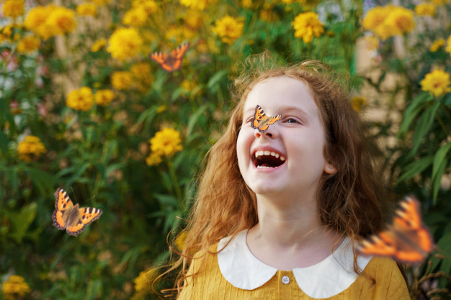
,,Nasze obawy i lęki , czyli jak właściwie reagować na owady’’

Slide 2
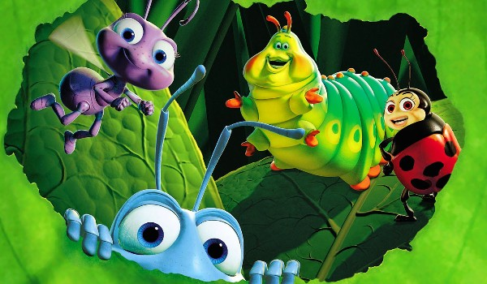
Kim jest owad ?
Owady,– gromada stawonogów . Najliczniejsza grupa zwierząt. Są to zwierzęta wszystkich środowisk lądowych i wodnych. Były pierwszymi zwierzętami, które posiadły umiejętność aktywnego lotu. Rozmiary ciała owadów wahają się od 0,25 mm do ponad 350 mm. W Polsce do najliczniej reprezentowanych rzędów owadów należą motyle, chrząszcze, błonkówki i muchówki. Owady mają olbrzymie znaczenie w przyrodzie, są wśród nich owady zarówno pożyteczne, jak i szkodniki.

Slide 3
Co jedzą owady?
Między innymi, jedzą inne owady roślinożerne, które mogą zniszczyć nasz plon, ale ich larwy (które też jedzą mszyce) są często mylone ze szkodnikami, przez co wiele jest niszczonych.

Slide 4
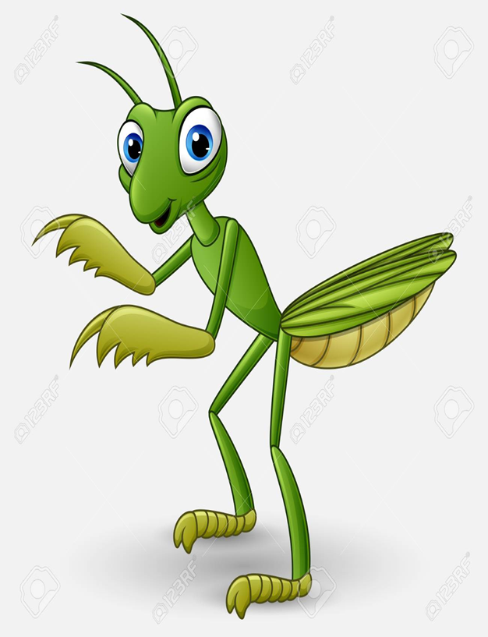
Nie powinniśmy się bać owadów…
Nie zrobią nam one krzywdy, jeśli nie będziemy ich drażnić. Nie zabijajmy owadów, one też chcą żyć, a coraz więcej gatunków owadów jest zagrożonych wyginięciem.
Najbardziej zagrożonymi są pszczoły, które są ważne dla naszego środowiska, ponieważ zapylają kwiaty, i tworzą pyszny miód.

Slide 5
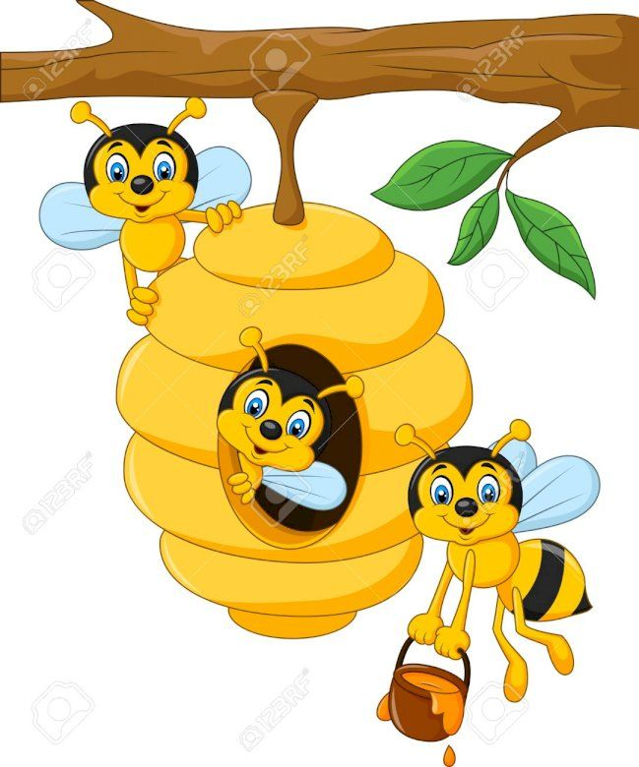
Jak właściwie zachowywać się ,gdy wokół nas latają owady…
Gdy wokół latają osy lub szerszenie nie należy wykonywać żadnych gwałtownych ruchów, najlepiej poczekać aż odleci. Latem nie powinno się również pić ze słomek ani z ciemnych pojemników, należy też zawsze rzucić okiem na zawartość naczynia - a najlepiej korzystać również z nakładek na kubki i naczynia. Należy też starannie sprzątać po sobie resztki jedzenia, a zwłaszcza chować słodycze i słodkie napoje.

Slide 6
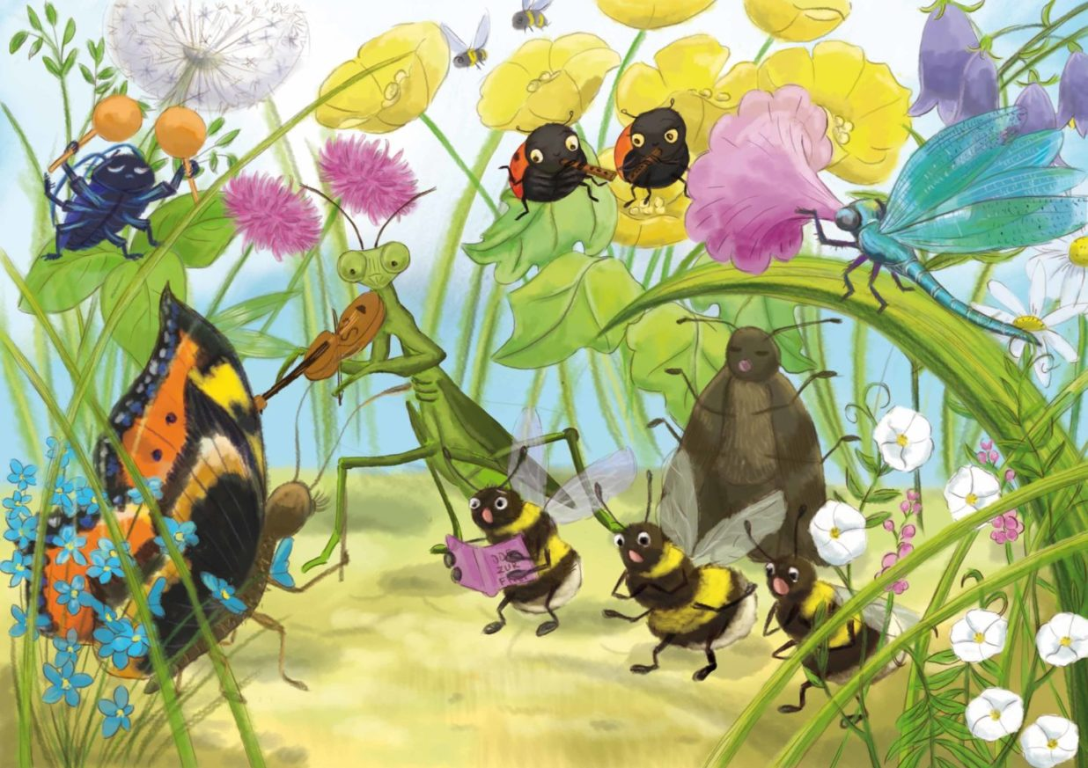
Aby chronić owady…
- unikaj niezalecanych mieszanin środków owadobójczych z innymi komponentami. Dodatek niektórych środków grzybobójczych może być toksyczny dla pszczół.
- uważaj na kwitnące uprawy i chwasty. Nie wszystkie środki można stosować, gdy kwitną uprawy atrakcyjne dla pszczół. Kwitnące chwasty są również atrakcyjne dla pszczół..
- chroń owady pożyteczne: stosuj środki tylko w przypadku przekroczenia progów ekonomicznej szkodliwości; stosuj środki selektywne, dopasowane do fazy rozwoju agrofaga oraz uprawy; wykonuj opryski wieczorem.

Slide 7
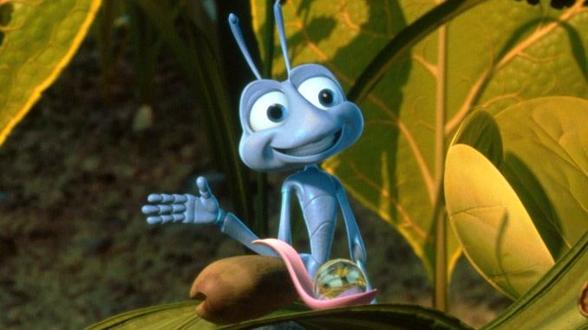
Nie niszczmy mrowisk…
Nie powinno się niszczyć mrowisk, dlatego że jest to ich dom. Jak wiemy mrówki są bardzo pożyteczne, powinniśmy szanować ich pracę, każdy z nich ma swoje obowiązki, one też chcą spełniać swoje własną robotę. - ponieważ nie niszczymy przyrody a mrowisko jest jej częścią. - mrówki są pożyteczne spulchniają ziemie - możemy przyczynić się do zachwiania ekosystemu -zjadają larwy szkodników -są pod ochrona niektóre

Slide 8
Dlaczego ludzie chronią owady…
Wiele osób nie chce chronić owadów ponieważ sadzą ze
są niepożyteczne. Jednak część z nich buduje im domki po to aby miały się gdzie schronić w zimie a latem zapylać twój ogród.

Slide 9
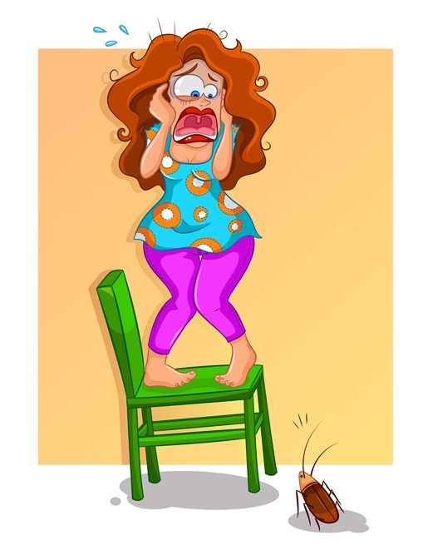
Insektofobia czyli…
Lęk przed owadami to tak naprawdę jedna z bardziej uciążliwych chorób u niektórych ludzi. Owady są przecież w naszym środowisku szeroko rozpowszechnione – oczywiście zetknąć się z nimi można przede wszystkim w środowisku naturalnym, jak i w naszych domach. Z tego właśnie powodu pacjenci z insektofobią mogą wyjątkowo często doświadczać lęku, mogą oni również – w celu zminimalizowania ryzyka zetknięcia się z owadem – podejmować się różnych, często nawet niebezpiecznych dla ich zdrowia, zachowań.

Slide 10
Owad jaki jest ... ?

Slide 11
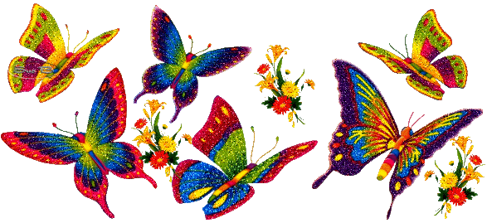
☺ Dziękujemy za uwagę !!! ☺
Projekt przygotowali: Joanna Gilarska , Mateusz Kiełt , Karol Kubaka , Kacper Kamiński , Karolina Sebastyanka

